Slide 1
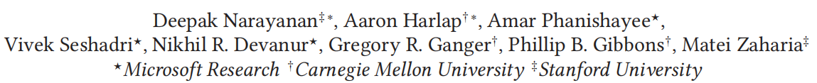
PipeDream: Generalized Pipeline Parallelism for DNN Training
Notes:
分享微软在19年流水线并行的工作PipeDream，是基于谷歌提出流水线并行gpipe工作的进一步优化

Slide 2
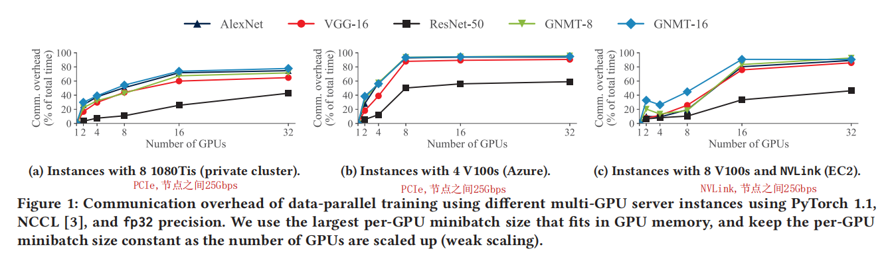
Background
Data Parallelism：每个分布式节点存储相同的参数
  在模型较大时，通信很有可能成为瓶颈
  在多GPU服务器上，GPU间通信（如PCI-E总线）带宽很有可能成为瓶颈
    随着工作节点的增加，通信量会快速增长，进一步降低训练速度
  如果进行GPU升级（1080 -> V100），通信延时越发明显
Notes:
首先介绍一下数据并行
在模型较大时，通信很有可能成为瓶颈
在多GPU服务器上，GPU间通信（如PCI-E总线）带宽很有可能成为瓶颈
会随着工作节点的增加，通信量会快速增长，进一步降低训练速度
GPU执行速度越快，通信延时也会越加明显
图A和B就是在相同的带宽下不同的GPU对比，V100使用8个GPU就达到瓶颈了，在NVLink拥有更好的带宽下在16个GPU才达到瓶颈

Slide 3
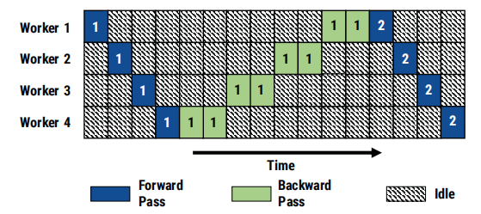
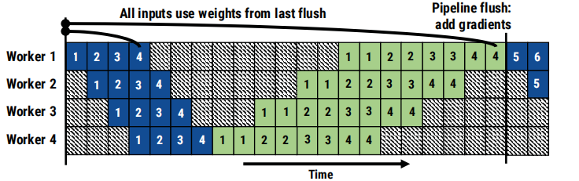
Background
Model Parallel：分布式节点储存不同的参数
  在任何时刻也没有两个节点在同时工作，硬件效率太低
GPipe
Notes:
第二种并行方式是模型并行，把模型进行分割在分布式节点储存不同的参数
谷歌提出Gpipe：
如果我们同时进行多个micro batch，每个节点在同一时刻负责不同的micro batch的计算，就可以避免数据依赖，不用在原地干等了
实际就是把将batch切分更细，stage内在反向传播的时候需要重新计算中间输出
它中间的空载时间变少了；但引起大量的前向重计算，也带来了频繁的流水线的刷新

Slide 4
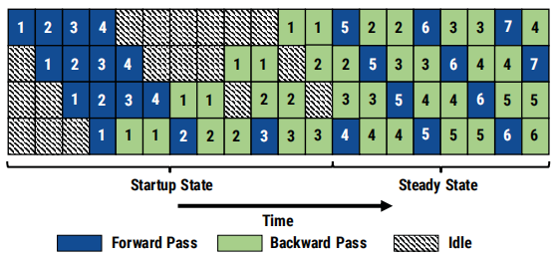
Introduction
PipeDream
  与Gpipe一样划分micro batch，通信和计算并行
  引入数据并行（data parallelism）结合pipeline，负载更均衡
  对计算进行调度，采用1F1B（ one forward one backward ）策略
Notes:
PipeDream在此基础上引入了优化
PipeDream使用了和GPipe一样的策略，将大的batch分为许多小的micro-batch，计算节点完成某个(micro-)batch的计算后，将结果数据发送给后续的处理节点，在此通信过程中计算节点可以同时进行下一个micro-batch的计算，也就是通信和计算是并行的。
因为pipeline的吞吐量是受到最慢的stage影响的
引入数据并行（data parallelism）结合pipeline，负载更均衡，比如在某些layer计算比较慢，就对这几个layer启用数据并行
PipeDream的计算节点在反向穿过计算过程中得到某一阶段（层）的梯度之后，立即更新该节点所负责阶段（stage）的参数，而不必像gpipe一样等待整个反向计算过程完成对权重进行更新 ，而是前向计算结束后马上执行一个反向计算；
可以看到，PipeDream在达到稳定状态后空闲时间明显减少

Slide 5
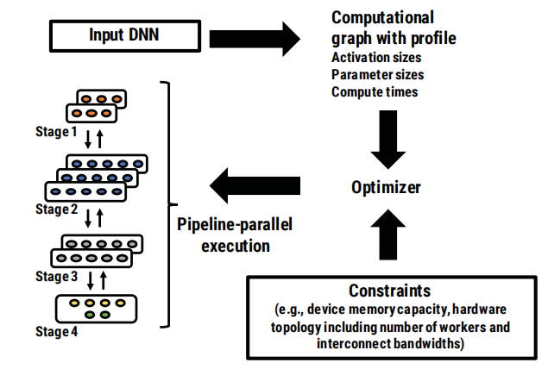
Overview
PipeDream工作流程
  profiling
  分割模型
  训练
Challenge
  如何高效划分模型
  如何在不同的输入数据之间调度工作以均衡流水线
  面对流水线带来的异步性，如何确保训练有效
Notes:
先看一下PipeDream的工作流程
首先使用小的batch在单个gpu跑一下，得到运行的信息，比如每一层的参数量大小，计算时间，激活值大小等
根据第一步计算得到的结果，结合一些额外的限制信息，比如带宽大小、内存限制，计算得到一个最优模型分割方法 (模型被分割成多个 阶段（stages）)
使用PipeDream 运行时(runtime)结合输入数据对于分割优化后的DNN模型进行模型的训练
PipeDream主要解决三个问题
一是如何高效划分模型：划分的方式是受到模型特质和硬件拓扑影响，划分应该具体取决于模型体系结构和硬件部署。比如：彼此有通信的层应该分配到相邻的GPU上
二是负载均衡：需要确保流水线中所有阶段都大致花费相同的计算时间，否则最慢的阶段将会成为整个流水线的瓶颈
三是面对流水线带来的异步性，如何确保训练有效：前面也提到采用了1F1B的策略，带来的一个问题就是权重的版本很多，后向传播时候如果使用比前向传播时更高版本的weight来计算，则会造成训练模型质量降低。

Slide 6
PipeDream
目标
Challenge
  如何高效划分流水线
  如何在不同的输入数据之间调度工作以均衡流水线
  面对流水线带来的异步性，如何确保训练有效
Notes:
如何高效划分流水线。与处理器中的流水线一样，需要将DNN高效正确地划分为若干“阶段”（层序列），每个阶段部署在不同的worker上执行。
机器间的过度通模型特质和硬件拓扑会降低效率，划分应该具体取决于模型体系结构和硬件部署。不好的划分（阶段性的工作量大范围倾斜）可能会导致worker长时间闲置。所以需要依据一定原则（通信和资源利用率）来划分，比如：彼此有通信的层应该分配到相邻的处理器；如果多个层操作同一数据结构，它们应该被分配到同一个处理器上，彼此独立的层可以映射到不同处理器上。所以分配算法也必须考虑模型特质和硬件拓扑。
信会降低硬件效率。
在确保训练任务向前推进的同时，如何调度计算以最大化吞吐量。
如何防止流水线瓶颈。
由木桶原理我们可以知道，在稳定状态下，一个流水线管道的吞吐量由这个流水线上最慢环节的吞吐量决定。如果各个环节的处理能力彼此差别很大，会导致管道中出现空闲时间（一半称之为bubble），这样最快环节必须停下来等待其他环境，会造成饥饿现象，从而导致资源利用不足。所以需要确保流水线中所有阶段都大致花费相同的计算时间，否则最慢的阶段将会成为整个流水线的瓶颈。
如何在不同的输入数据之间调度工作以均衡流水线。
与传统的单向流水线管道不同，DNN训练是双向的：前向传播和后向传播，两种传播以相反顺序穿过相同层。如何协调流水线工作是一个问题。
面对流水线带来的异步性，如何确保训练有效。
流水线带来的一个问题就是weight版本众多。在后向传播时候如果使用比前向传播时更高版本的weight来计算，则会造成训练模型质量降低。
PipeDream管理后向通道里的权重版本，通过为每个小批量的weight维护版本号来解决这个问题，这样在后向通道里使用的权重版本就和前向通道里使用的相同，从而在数值上能够正确计算梯度（我们后续文章会讲解）。

Slide 7
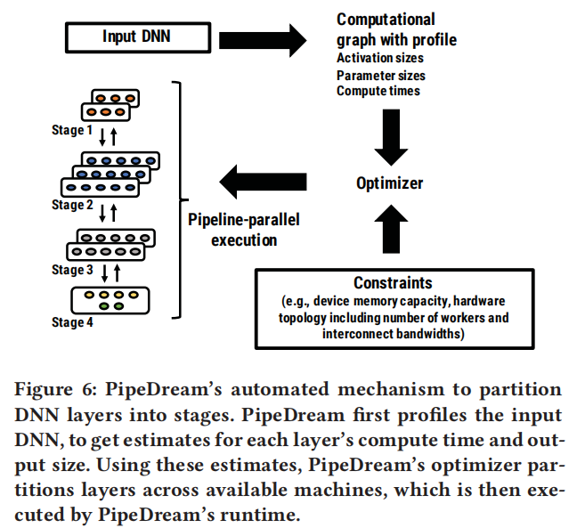
Overview
工作流程
  使用DNN模型的结构作为输入，通过Profile得到模型的基本参数信息
  根据Profile信息，结合一些额外的限制信息，比如带宽大小、内存限制等，计算得到一个最优模型分割方法 (模型被分割成多个 阶段（stages）)
  使用PipeDream 运行时(runtime)结合输入数据对于分割优化后的DNN模型进行模型的训练
Notes:
PipeDream工作流程的顶层概览。给定一个模型和硬件部署方式，PipeDream在单个GPU上进行短暂的运行时性能分析后，可以自动决定怎样分割这些DNN算子，如何平衡不同stage之间的计算负载，而同时尽可能减少目标平台上的通信量。PipeDream即使是在不同的模型（不同点体现在计算和通信方面）和不同的平台上（不同点体现在互联的网络拓扑和分层带宽上）也能够有效的均衡负载。

Slide 8
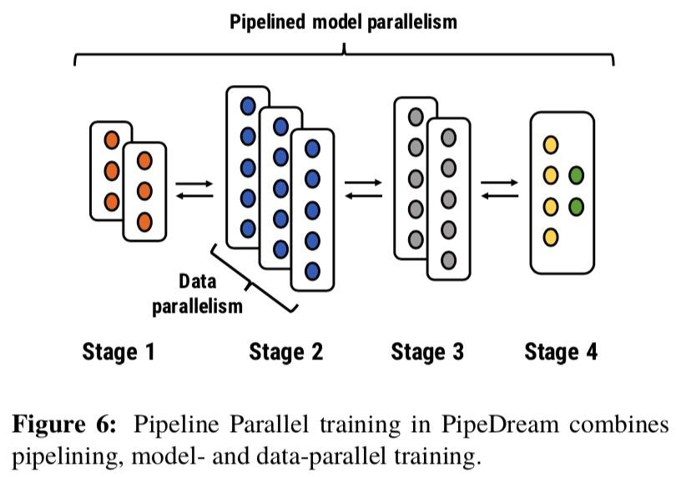
Work Partitioning
解决办法
  尽可能地平衡各个stage的计算时间
  以拓扑感知的方式最小化通信
  允许stage存在副本（数据并行）来负载均衡
  使用动态规划寻找最优解
划分方案
  模型组成的基本单位是layer，PipeDream将这些layer划分在不同的stage，不同的的stage部署在不同的机器上，每个stage可能有不同的replication。具体包括两个步骤：
    在单gpu对模型进行profiling
    使用动态规划对模型进行划分，将模型划分为不同的stage，以及每个stage的replication数
Notes:
首先说一下第一个问题，工作的划分的思想
因为吞吐量会受到最慢阶段（stage）的制约，所以尽可能地平衡各个stage的计算时间
以拓扑感知的方式最小化通信
允许stage存在副本（数据并行）来负载均衡
使用动态规划寻找最优解
划分流程就是，模型组成的基本单位是layer，PipeDream将这些layer划分在不同的stage，不同的的stage部署在不同的机器上，每个stage可能有不同的数据并行方式

Slide 9
Work Partitioning
Profiler
  通过小批量数据的profile推理出DNN训练时间
  相比GPipe改进
    GPipe是利用经验值或者数学的方法来对运行时间进行预估
    PipeDream根据profiling的结果对运行时间进行预估
  Profile内容
    Ti，层 i 的在GPU上向前和向后计算时间之和
    ai，层 i 的输出激活的大小
    wi，层 i 的权重参数的大小
  每个layer的执行时间= 计算时间 + 通信时间
    计算时间：每层layer前向和后向的计算时间（profile给出）
    通信时间：GPU1->CPU->网络传输->CPU->GPU2（数据大小/带宽）
Notes:
先介绍一下profile
通过小批量数据的profile推理出DNN训练时间，相比Gpipe有改进的地方，GPipe是利用经验值或者数学的方法来对运行时间进行预估，结果不太准确，PipeDream根据小的batchsize在单个gpu上的profiling的结果对运行时间进行预估
主要收集每一层计算时间、中间输出大小和参数大小
然后通过计算时间和通信时间得出每一个layer的执行时间
通信所需的时间为"需要传输的数据量"除以"通信链路上的带宽"。
通过网络从发送者到接收者发送数据 是最耗时的，所以PipeDream主要考虑这个因素。如果再对这个因素细分，则有：
对于从层 i 到 层 i + 1 传输激活值的时间，PipeDream 基于 "激活值"来估计。
假如配置成了数据并行（对于 层 i 使用 m 个 worker 做数据并行）的情况，做权重同步的时间使用"权重"来估计：
如果使用分布式参数服务器，则权重数量被预估为 4 x ( m - 1 ) x | w i | / m。
如果使用 all_reduce，则每个worker给其他workers发送 ( m - 1 ) x | w i | / m 个 bytes，也接受到同样数量字节。

Slide 10
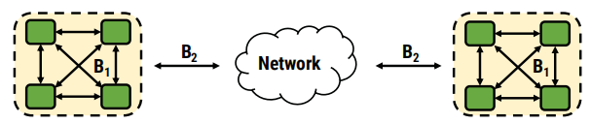
Work Partitioning
Partitioning Algorithm
  将层划分为多个stage
  每个stage复制因子（数据并行数）
  保持训练管道繁忙的最佳micro batch
对计算模型进行建模
使用动态规划的方法来解决模型的划分问题
  从最低level到最高level逐步解决动态规划问题
level2
level1
Notes:
有了profiling信息可以进行分区了
分区算法的目标是：将层划分为多个stage；每个stage复制因子（数据并行数）；保持训练管道繁忙的最佳micro batch
首先是对计算资源进行分层
这个计算集群被分成两层，其中绿色的小矩形方块表示GPU计算节点，为第一层。四个GPU表示它们在同一个服务器上，为第二层。B1,B2​表示带宽，B1带宽>B2​
使用动态规划的方法来解决模型的划分问题
方法是从最低level到最高level逐步解决，先找出level1的划分，再找出level2的划分
假设我有5个层，我先在level1这里找到最优的分区，然后能得出level2的
总计算时间=左边服务器的计算时间+右边服务器计算时间+服务器间通信时间
对于下层（第一层，也就是GPU层）来说，我们也可以使用类似的方法得到总计算时间。这样，每一层只需要得到下层的计算结果即可优化当前层。

Slide 11
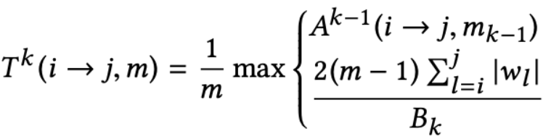
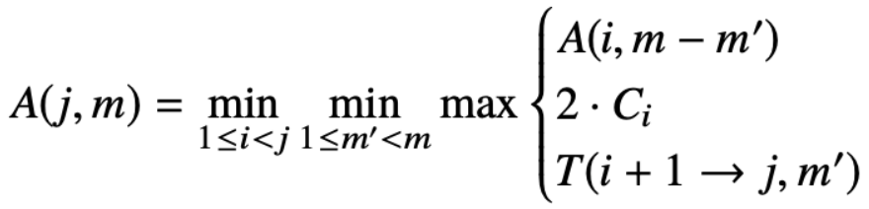
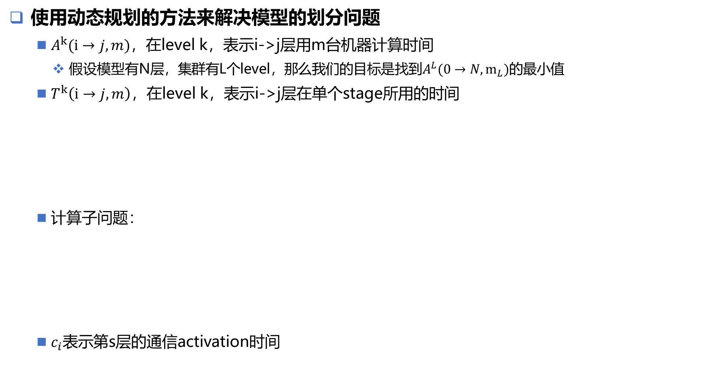
Work Partitioning
使用动态规划的方法来解决模型的划分问题
  $A^{k}(i→j,m)，$在level k，表示i->j层用m台机器计算时间
    假设模型有N层，集群有L个level，那么我们的目标是找到$A^{L}(0→N,m_{L})$的最小值
  $T^{k}\left(i→j,m\right)$，在level k，表示i->j层在单个stage所用的时间
  计算子问题：
  $c_{i}表示$第s层的通信activation时间
Notes:
这个过程在服务器内找到最优分区，然后使用这些分区在服务器之间最优地分割模型。
$A^{k}(i→j,m) 表示$在level k，i->j层用m台机器计算时间
那么假设模型有N层，集群有L个level，那么我们的目标是找到$A^{L}(0→N,m_{L})$的最小值
Tk，在level k，表示i->j层在单个stage所用的时间
这个式子表示我们求解level k时，我们使用下一个level k-1来求解，level 0是通过profile得出的
这里第一项是在level k-1内i-j层的计算时间；第二项是stage内i-j层的数据并行的通信时间；worker之间是并行的，所以需要除以m
$$A^{k}(i→j,m)$$
知道了T单个stage的时间，当管道包含多个阶段时，它可以被分解成一个最优的子管道,分别是由1到i的layer组成的子问题，以及后续i+1到j的看作一个单独阶段
第一项是第1层和第i层之间的最优子管道（由m-m'个机器组成）所用的时间。
第二项是在层 i 和 i + 1 之间传递激活和梯度所用的时间。
第三项是最后单个阶段的时间（由 m' 个数据并行的机器组成）
这里的i=1到j，m’等于1到m，就是说遍历不同的组合
将DNN模型中的s+1→j层分割出去作为一个新的阶段(stage)，并将其交给m’​个计算节点来计算，得到该阶段的时间消耗
第一项是i到s层之间，使用m-m‘台机器的计算时间，第二项是s和s+1层之间的通信时间；第三项是包含s+1到j层的stage在数据并行总时间
N层的网络分给L个节点算，最短的时间要么是N-1层分给L-1个节点算，或者N-1层分给L-2个节点算
吞吐量取决于流水线最长的一个节点的时间

Slide 12
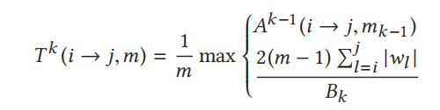
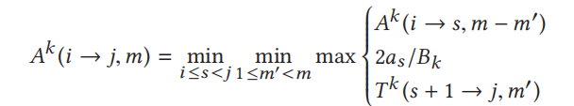
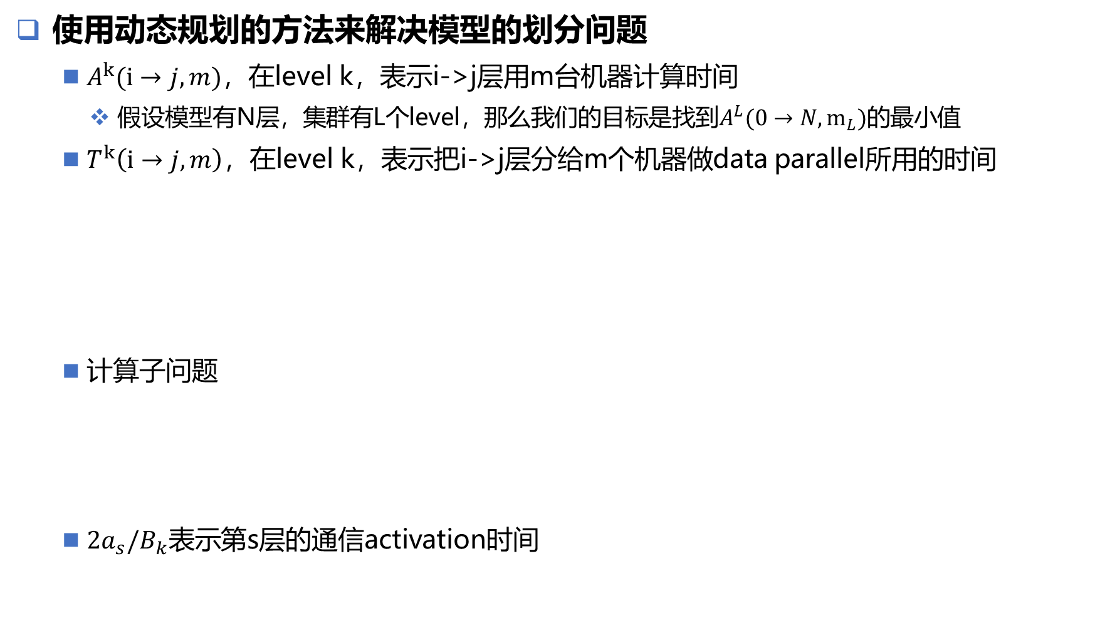
Work Partitioning
使用动态规划的方法来解决模型的划分问题
  $A^{k}(i→j,m)，$在level k，表示i->j层用m台机器计算时间
    假设模型有N层，集群有L个level，那么我们的目标是找到$A^{L}(0→N,m_{L})$的最小值
  $T^{k}\left(i→j,m\right)$，在level k，表示把i->j层分给m个机器做data parallel所用的时间
  计算子问题
  $2a_{s}/B_{k}表示$第s层的通信activation时间
Notes:
PipeDream的优化器可以从最低水平到最高水平逐步解决动态规划问题。直观地说，这个过程在服务器内找到最优分区，然后使用这些分区在服务器之间最优地分割模型。
假设模型有N层，集群有L个level，那么我们的目标是找到$A^{L}(0→N,m_{L})$的最小值
$$T^{k}\left(i→j,m\right)$$
第一项是在level k-1内i-j层的计算时间；第二项是stage内i-j层的数据并行的通信时间；worker之间是并行的，所以需要除以m
$$A^{k}(i→j,m)$$
当最佳管道包含多个阶段时，它可以被分解成一个最优的子管道（由从1到 i 的 由m − m′ 个机器组成）和后续的一个单独阶段（由i+1到j 的被 m' 个机器复制组成）
计算子问题𝐴^k (i→s,𝑚-m’)
将DNN模型中的s+1→j层分割出去作为一个新的阶段(stage)，并将其交给m’​个计算节点来计算，得到该阶段的时间消耗
第一项是i到s层之间，使用m-m‘台机器的计算时间，第二项是s和s+1层之间的通信时间；第三项是包含s+1到j层的stage在数据并行总时间
N层的网络分给L个节点算，最短的时间要么是N-1层分给L-1个节点算，或者N-1层分给L-2个节点算
吞吐量取决于流水线最长的一个节点的时间

Slide 13
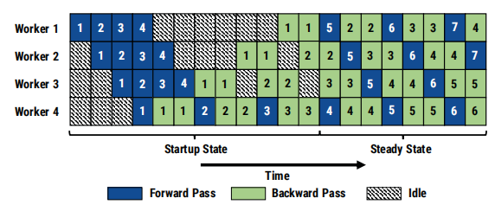
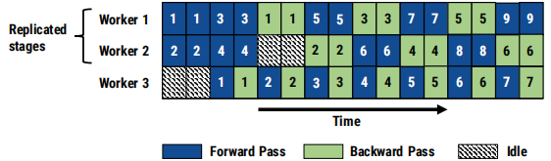
Work Scheduling
为什么需要调度？
  需要保证流水线是高效且能够迅速更新参数
  训练过程分为前向计算与反向传播，流水线在计算时面临两个选择：前向or反向
解决方案
  1F1B（one forward one backward）
  1F1B-RR(one-forward-noe-backward-round-robin)
Notes:
接下来是调度策略
调度需要保证流水线是高效且能够迅速更新参数；以及在stage中选择进行前向计算还是反向计算
提出了1F1B方案，在稳定阶段，每进行一次前向计算，就会进行一次反向传播计算，如此间隔进行。
这种方案可以使得每个GPU上都会有一个batch的数据正在被处理，整个pipeline是比较均衡的，同时也能确保以固定周期执行每个stage上的参数更新。
左图
一个有4个worker的pipeline，显示了启动和稳定状态。在这个例子中，反向需要的时间是前向的两倍。
一旦worker1完成了第一个micro batch前向传递，它就会对同一batch执行反向传递，然后开始交替进行后续小批的正向和反向传递
对于带有数据并行的stage：采用 1F1B-RR round-robin的方式将任务分配在各个设备上，需要保证一个batch的数据在前向和后向发生在同一台机器上
右图
这个计算过程分为两个stage，worker1和worker2处于第一个stage数据并行模式，第二个stage没有复制，因为第二个stage的执行时间长
在stage1，奇数id的micro batch由worker1处理，偶数由worker2处理；1和3在worker1执行后向，2和4在worker2执行后向

Slide 14
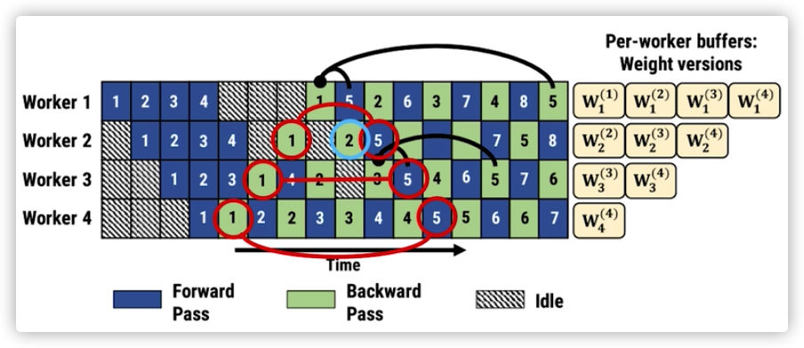
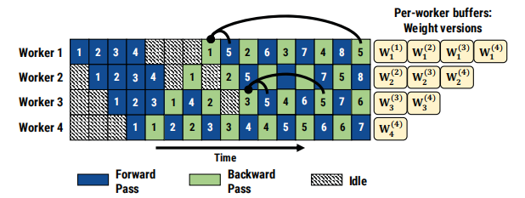
Effective Learning
PipeDream的训练模式会引起参数不一致
  同一个micro batch的前向和后项计算使用的参数不一致
  同一个micro batch在不同stage使用的参数版本不一致
Weight Stashing
  使用最新的参数进行前向计算
  保留当前参数版本用于同一个micro batch的后向计算
Vertical Sync（非必须）
  版本信息随着激活值和梯度一起流动
Notes:
PipeDream的使用1F1B会引起参数不一致
同一个micro batch的前向和后项计算使用的参数不一致
对于 micro batch #5在 worker 1 上的计算部分，它的前向计算在 micro batch #1 的后向计算后执行，但是它的反向传播 #2, #3, #4 执行完后才开始计算，这就导致 micro batch #5 的前向和后向计算对应的参数不一致。
同一个micro batch在不同stage使用的参数版本不一致
对于 micro batch #5在 worker 1 上的计算部分，他的前向在 micro batch #1 的后向计算以后执行，但是他在 worker 2 上的前向计算是在在 micro batch #2 的后向计算结束后才执行，导致了 micro batch #5 在stage1和stage2上使用的参数版本不一致
提出weight stashing解决第一个问题
前向计算的时候每个micro batch都是使用最新的参数来处理，然后把这份参数保存下来，用于同一个micro batch 的后向计算
比如worker1计算5的时候，用的是1的反向计算后的结果，然后5的反向计算的时候，保留了前向计算1的权重用于反向传播；在计算5的反向传播已经经过234的计算，所以buffer里面会有4个权重的版本
worker3在计算5的时候用的是3反向后的权重，5在反向计算的时候同样会使用这份参数
Vertical Sync解决第二个问题
版本信息随着激活值和梯度一起流动，
简单来说就是每个micro batch进入pipeline时都使用输入stage最新版本的参数，并且参数的版本号会伴随该micro batch数据整个生命周期，在各个阶段都是用同一个版本的参数
如图所示，在worker1中使用的是1反向之后的结果，同样，在worker234使用1反向传播之后更新的结果来进行前向传播
但是，这样同步会导致很多计算浪费无用。比如5更新时用的1的权重，但2/3/4后向传播的权重都白白计算了，所以默认不使用Vertical Sync。这样虽然每层不完全一致，但是由于weight stashing的存在，所有的参数都是有效的。

Slide 15

Effective Learning
权重更新过程
  SGD
  After weight stashing
  After vertical sync
第n个stage经过t个micro batch后的权重
Notes:
w第n个stage经过t个micro batch后的权重
v是学习率，f是loss函数，计算所有样本的平均梯度
经过权值隐藏后，第一个stage延迟n步进行权重计算，第二个stage延迟n-1步
如果是垂直同步，在不同的stage中使用同一个权重版本

Slide 16
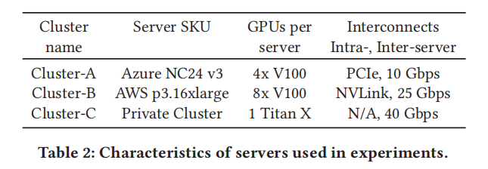
EVALUATION
实验配置
Notes:
集群-A各有4台NVIDIA V100GPU的服务器，以及16 GB的显存，10 Gbps的以太网
集群b有8v100的服务器，区别是节点内通过nvlink，节点之间25Gbps，有更高的带宽
A和B的主要区别是节点内和节点之间的带宽不一样

Slide 17
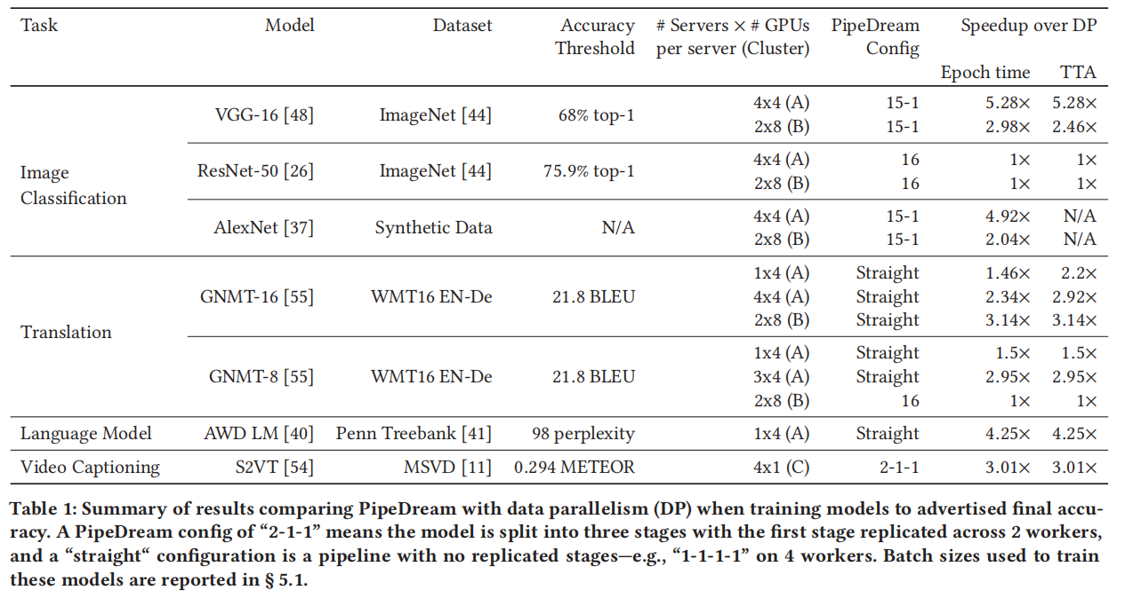
EVALUATION
与DP比较
Notes:
straight指的是没有数据并行
2-1-1”意味着模型被分为三个阶段，第一阶段在两个worker中复制
VGG16在A，卷积层被复制，而大的全连接层不被复制，从而减少了通信开销。
集群b的每个服务器有8个gpu，通过更快的点对点NVLink互连连接。在集群b上的2台服务器上，PipeDream达到的目标精度比DP快2.98×。是因为数据并行更快了
也说明在带宽受限的情况下，PipeDream带来的提升更大
resnet启用了数据并行，因为resnet有卷积层组成，权重小，但是激活很大

Slide 18
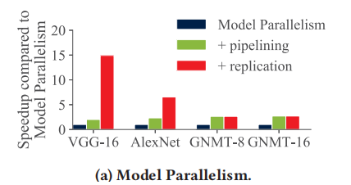
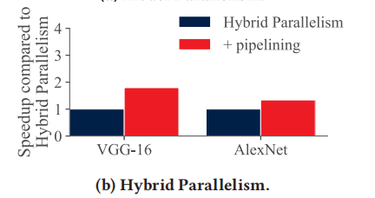
EVALUATION
Model Parallelism
Hybrid Parallelism
Notes:
模型并行性（蓝色条）、pipeline（绿色条）、带有数据并行的pipeline（红色条）
Model Parallelism
对于GNMT8和16，PipeDream没有选择数据并行
对于VGG-16和AlexNet，PipeDream选择复制了stage1
Hybrid Parallelism
请注意，在使用和不使用管道的worker之间通信的字节数是相同的。通过重叠计算和通信来实现加速，从而更好地利用计算资源

Slide 19
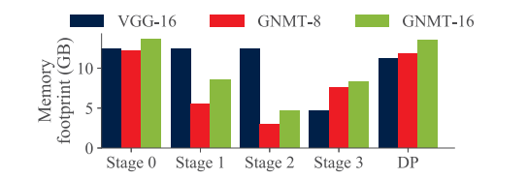
EVALUATION
Gpipe
  在相同配置下相比PipeDream在集群A和集群B分别下降55% 和 71% 的吞吐量
内存占用
Notes:
与PipeDream在Cluster-A和Cluster-B上相比，GPipe的吞吐量分别降低了55%和71%
提升的原因是Gpipe需要花费更多的时间来进行权重更新
内存占用
把一个model划分为n个stage，每个worker只需要保存1/n个。但是因为需要保留多个版本的权重，就会使得内存增大，最坏情况下的内存占用与数据并行性相同
将n个输入输入到管道中，就像PipeDream所做的那样，最多增加了n倍，因为<weights, activations>是每个micro batch所需的，峰值的显存相当于数据并行

Slide 20
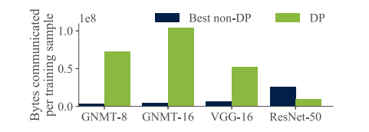
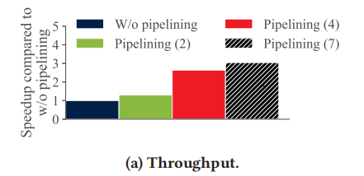
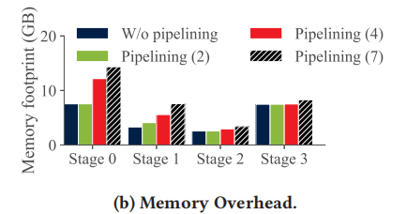
EVALUATION
Communication Overhead
Effect of Pipeline Depth
Notes:
Communication Overhead
对于GNMT-8、GNMT-16和VGG-16，pipeline配置的通信开销远远低于DP配置的通信开销。
但对于ResNet-50，pipeline通信量高于数据并行，是因为resnet的中间数据很大
所以PipeDream的选择使用数据并行来执行ResNet-50训练。
Effect of Pipeline Depth
分析了不同流水线深度的吞吐量大小关系和内存使用
1）吞吐量会随着深度增大
2）但当管道深度增加时，内存占用就会增加，因为需要存储的权重和激活的数量会成比例地增加。
3）可以牺牲吞吐量，减少流水线深度，来以减少内存占用。

Slide 21
Conclusion
PipeDream在加速比方面表现非常优异
PipeDream方法由于其它现有的batch内优化方法
PipeDream大大降低了通信量，并且在使用数据并行时，没有显著增加内存的使用
PipeDream可以和模型并行、数据并行同时使用

